Slide 1
Monitorowanie pracowni laboratoryjnej
Adrian Kaczmarek, Jakub Plebaniak, Krzysztof Rózga

Slide 2
Postęp prac
Poprawa stabilności
Przesyłanie i wyświetlanie otwartych stron
Naprawa wyglądu okna podglądu stacji

Slide 3
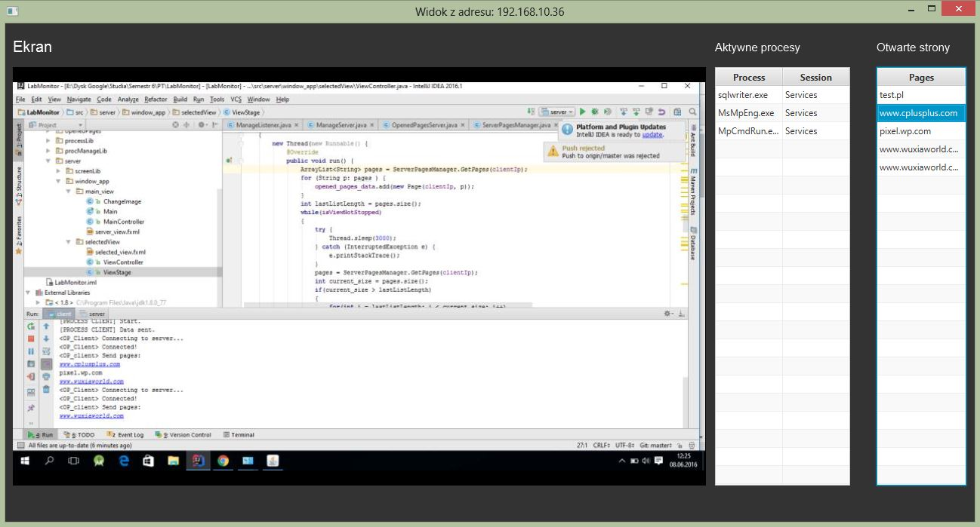
Informacje z wybranej z stacji

Slide 4
Podsumowanie
W ramach projektu udało się zrealizować wstępne założenia.
Nasz program pozwala na podgląd ekranu, uruchomionych procesów, oraz otwartych stron.

Slide 5
Prezentacja

Slide 6
Dziękujemy za uwagę

